Slide 1
İstanbul Emlak
Yatırım Danışmanı (HACKATHON)
Takım adı :MW
Mehmet Nuri ERKAN
Abdulali Muhammed

Slide 2
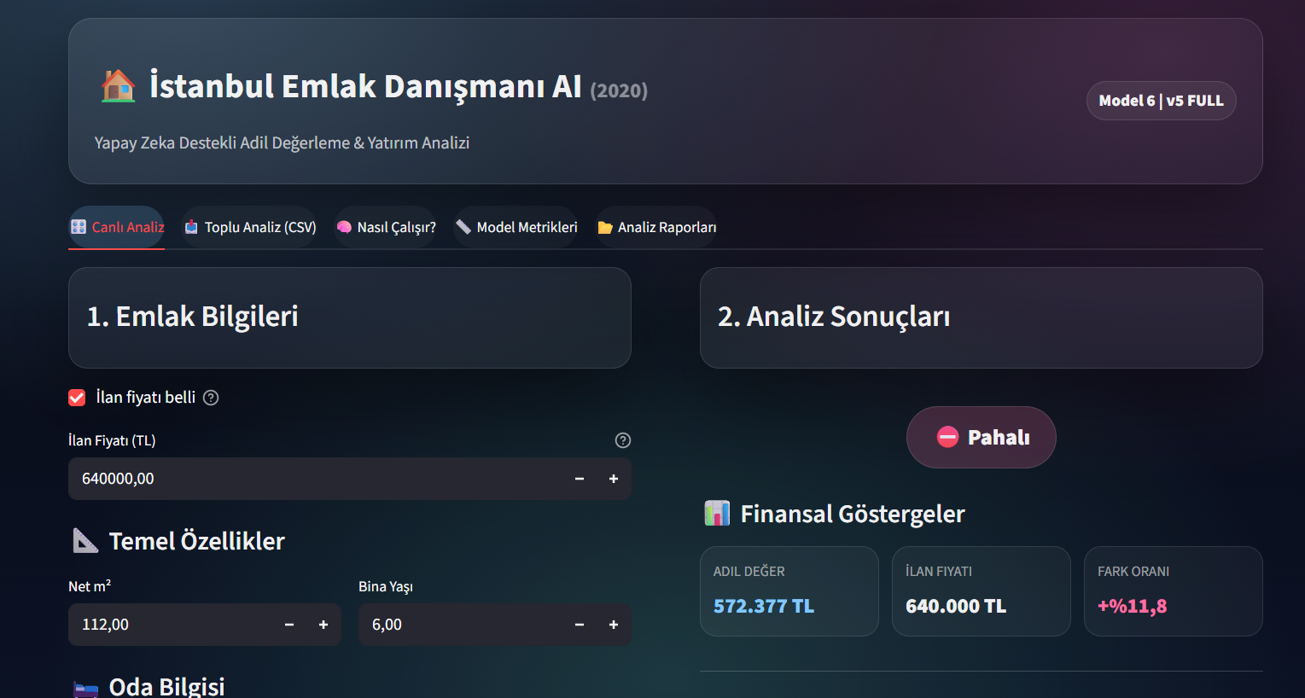
Gündem
Tanım:İstanbul’daki emlak piyasasında, yatırımcılar, ilanlardaki fiyatların doğru olup olmadığını hızlıca anlamakta zorluk çekiyorlar. Bu nedenle, doğru yatırım kararları almak için Adil Değer tahminine ihtiyaç vardır. Bu proje, yapay zeka kullanarak, ilanların özelliklerinden (m², oda sayısı, konum, bina yaşı vb.) adil değeri tahmin eder ve bu tahmin ile ilan fiyatı arasındaki farkı kullanıcıya sunar. Bu sayede, yatırımcılar, hızlı bir şekilde doğru kararlar alabilirler.
Adil Değer ve Karar Etiketleri:
Fırsat: Eğer ilan fiyatı adil değerin %10 daha düşükse, ilan fırsat olarak etiketlenir.
Normal: Eğer ilan fiyatı adil değere yakınsa (yaklaşık %10 fark), ilan normal olarak etiketlenir.
Pahalı: Eğer ilan fiyatı adil değerin %10 daha yüksekse, ilan pahalı olarak etiketlenir.
Hedef: Kullanıcılar, fırsatları hızlıca tespit edebilecek ve pahalı ilanlardan kaçınabilecek şekilde doğru kararlar alabilirler.

Slide 3
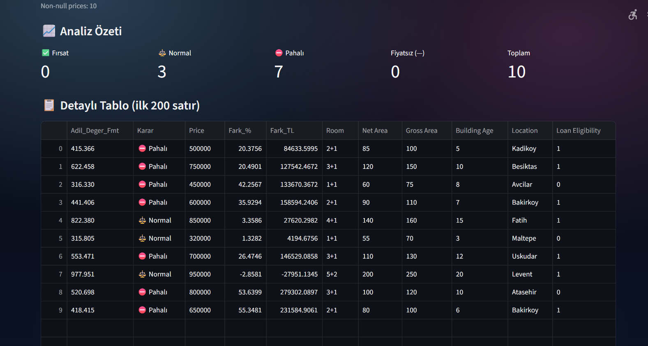
Kullanıcı Arayüzü ve Canlı Demo
Streamlit Arayüzü:Streamlit kullanılarak geliştirilen bu web arayüzü, kullanıcıların verileri anlık olarak girmesini ve sonuçları anında görmesini sağlar.Canlı Analiz: Kullanıcılar, bir emlak ilanının fiyatını girdiklerinde, sistem hemen adil değeri tahmin eder ve bu tahmin ile ilan fiyatı arasındaki farkı gösterir. Ayrıca, Fırsat, Normal ya da Pahalı şeklinde bir karar etiketi sunar.CSV Batch Analizi: Kullanıcılar, toplu analiz yapmak istediklerinde CSV dosyalarını yükleyebilir ve birden fazla ilan için adil değer tahminini anında alabilirler.Kullanıcı Girişi ve Sonuçlar:Kullanıcılar, ilanların fiyatını, m²’sini, oda sayısını, konumunu vb. girdiklerinde, sistem anında Adil Değeryi tahmin eder ve hangi karar etiketini alacaklarına dair bilgi sunar.

Slide 4
Kurulum ve Çalıştırma
Proje Klasörüne Geçiş ve Sanal Ortam Kurulumu:
Öncelikle, proje klasörüne gidilir ve sanal ortam oluşturulur. Bu sanal ortam, projede kullanılan tüm bağımlılıkların izole edilmesini sağlar.
cd <proje_klasoru> python -m venv .venv
Sanal Ortamın Aktif Edilmesi:
Windows: .venv\Scripts\activate
Mac/Linux: source .venv/bin/activate
Gerekli Paketlerin Yüklenmesi:
Gerekli tüm Python paketleri requirements.txt dosyasından yüklenir.
pip install -r requirements.txt
Uygulamanın Çalıştırılması:
Kullanıcılar, uygulamayı başlatmak için aşağıdaki komutu kullanarak projeyi çalıştırabilirler.
streamlit run Streamlit/app.py
Erişim:
Proje, http://localhost:8501 adresi üzerinden tarayıcıda açılacaktır.

Slide 5

Veri Ön İşleme Yöntemleri
Veri Temizleme:
Krediye Uygun İlanlar: Yalnızca krediye uygun ilanlar, sistemde işleme alınır.
Eksik Veri Yönetimi: Eksik veriler, median (ortalama) ya da "Unknown" ile doldurulmuştur.
Yeni Özellikler (Feature Engineering):
Bina Yaşı: Binanın yaşı, fiyata etki eden önemli bir faktör olduğu için hesaplanıp sisteme dahil edilmiştir
(BuildingAge = 2020 - BuildYear).
Net ve Brüt m²: Gayrimenkulün net ve brüt m² değerleri arasındaki farklar hesaplanarak, verimlilik gibi
yeni özellikler türetilmiştir.
Oda Planı: Oda ve salon sayısı, daha anlamlı hale getirilmiştir (örneğin, "2+1" planları).
Aykırı Değer Yönetimi:
Gerçekçi olmayan değerler, clip/winsor gibi yöntemlerle sınırlandırılmıştır.

Slide 6
Model Mimarisi ve Algoritmalar
Model Seçimi:
  LightGBM (Light Gradient Boosting Machine):
    Ağaç tabanlı bir algoritmadır ve büyük veri setlerinde hızlı sonuçlar elde etmenin yanı sıra yüksek doğruluk sağlar.
    Avantajları:
      Hızlı eğitim süresi.
      Düşük bellek kullanımı.
      Büyük veri kümeleriyle daha verimli çalışması.
    Kullanım Amacı: Bu proje, LightGBM modelini fiyat tahminleri için tercih etmiştir.
  XGBoost:
    Yüksek doğruluk ve stabilite sunar, ancak daha fazla hesaplama kaynağı gerektirir.
    Bu model, daha geniş veri kümeleri üzerinde test edilmiştir ve projeye dahil edilmiştir.Az veriseti yüzünden düşük performans sağladığı için 1.modelden sonra çıkarılmıştır
Model Parametreleri ve Düzenleme (Hyperparameter Tuning):
  Hiperparametre optimizasyonu (grid search, random search vb.) ile en iyi sonuçlar elde edilmiştir.
  Modellerde, overfitting riskini kontrol etmek amacıyla erken durdurma ve genelleme teknikleri kullanılmıştır.
Model Değerlendirme:
  Modelin doğruluğu, eğitim ve doğrulama setleri arasındaki farklar sürekli izlenmiştir. Bu süreçte, overfitting (aşırı öğrenme) riski azaltılmıştır.

Slide 7
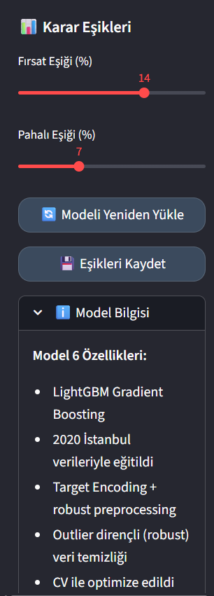
Yatırım Karar Mantığı
Adil Değer Hesaplama:
Model, her ilan için Adil Değeryi tahmin eder. Bu değer, bir gayrimenkulün gerçek piyasa değerini temsil eder.
Karar Etiketleri (Opportunity, Normal, Expensive):
Fırsat Eşiği: Eğer Price (ilan fiyatı), Fair Value değerinin %10 daha altındaysa, bu ilan Fırsat olarak işaretlenir. Yatırımcılar bu ilanları daha cazip bulur.
Pahalı Eşiği: Eğer ilan fiyatı, Fair Value değerinin %10 daha üstündeyse, ilan Pahalı olarak işaretlenir.
Normal Durum: Fiyat ile adil değer arasındaki fark, belirli bir eşik değerinin içinde kalıyorsa, ilan Normal olarak işaretlenir.
Matematiksel Eşikler:
Eşik değerleri modelin tahminlerinin doğruluğunu artırmak için matematiksel formüllerle hesaplanır. Bu sayede, yatırımcılar daha doğru kararlar verebilir.

Slide 8
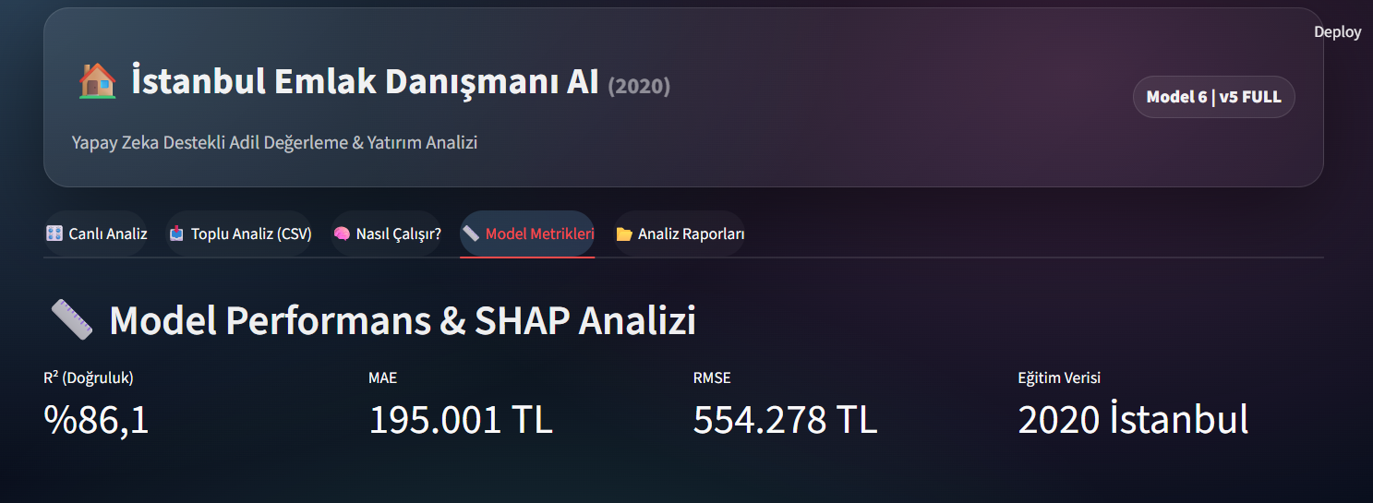
Model Performans Değerlendirmesi (Metrics)
Anahtar Performans Göstergeleri (KPIs):
RMSE (Root Mean Squared Error):
  Modelin ortalama hata miktarını ölçen bir metriktir.
  Düşük bir RMSE değeri, modelin daha doğru tahminler
  yaptığını gösterir.
R² (R-kare):
  Modelin ne kadar doğrulukla tahmin yaptığını gösteren
  bir metriktir. Yüksek bir R² değeri, modelin fiyat
  tahminlerini doğru şekilde yapabildiğini gösterir.
Eğitim ve Doğrulama Performansı:
Eğitim Seti Performansı: Model, eğitim seti üzerinde iyi performans gösterse de, doğrulama seti üzerinde de aynı doğruluğa ulaşmalıdır. Bu, modelin genelleme yeteneğini gösterir.
Doğrulama Seti Performansı: Modelin doğrulama seti üzerinde elde ettiği sonuçlar, modelin overfitting yapıp yapmadığını kontrol etmek için önemlidir.
Modelin İyileştirilmesi:Eğitim ve doğrulama setleri arasındaki farklar izlenerek model iyileştirmeleri yapılmış ve overfitting riski minimize edilmiştir.

Slide 9
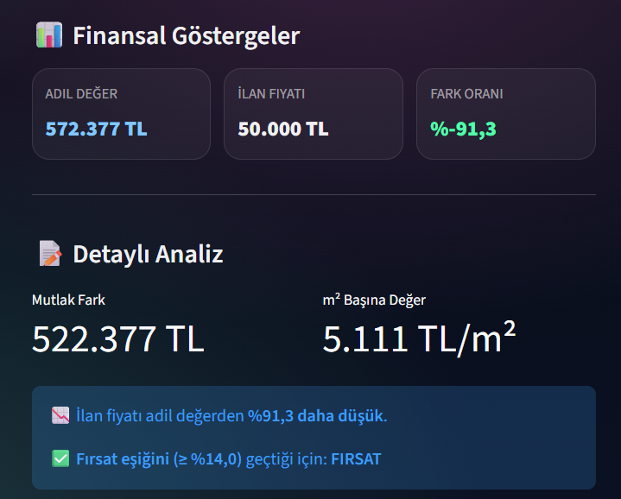
Canlı Demo ve Kullanıcı Arayüzü
Streamlit Kullanıcı Arayüzü:
  Projede kullanılan Streamlit arayüzü sayesinde, kullanıcılar, sadece birkaç tıklama ile Adil Değeryi ve karar etiketlerini anında görüntüleyebilirler.
  Canlı Analiz: Kullanıcı, emlak bilgilerini girerek anında Adil Değer tahmini alabilir ve bununla birlikte ilan fiyatı ile karşılaştırma yaparak karar etiketi (Fırsat/Normal/Pahalı) alabilir.
  CSV Batch Analizi: Kullanıcılar, birden fazla ilan için toplu analiz yapabilir ve sonuçları CSV dosyası olarak indirebilirler.
Kullanıcı Etkileşimi:
  Kullanıcılar, web uygulamasına girdikleri emlak bilgileriyle anında sonuç alabilirler. Ayrıca, verileri dinamik olarak değiştirebilir ve modelin nasıl tepki verdiğini gözlemleyebilirler.

Slide 10
Modelin Özellik Seçimi ve Ağırlıkları (Feature Engineering)
Özellik Mühendisliği (Feature Engineering):
Bina Yaşı: Bina yaşı, gayrimenkul fiyatları üzerinde önemli bir etkiye sahip olan bir faktördür. Bu nedenle, Bina Yaşı özelliği hesaplanarak modele dahil edilmiştir.
Net ve Brüt m²: Gayrimenkulün net ve brüt m²’si arasındaki farklar, gayrimenkulün verimliliğini yansıttığı için modele dahil edilmiştir.
Oda ve Salon Sayısı: Oda planları, özellikle "2+1" gibi etiketler üzerinden çıkarılmış ve bu özellikler modelde yer almıştır.
Konum: Lokasyon bilgisi, gayrimenkulün değerini etkileyen temel faktörlerden biridir. Bu nedenle, ilçe ve mahalle bilgileri normalize edilmiştir.
Özellik Seçimi:
Ağaç Tabanlı Modellerin Özellik Analizi: Model, LightGBM ve XGBoost gibi ağaç tabanlı modeller kullanarak en önemli özellikleri seçmiştir. Bu sayede, model sadece en etkili özellikleri kullanarak daha doğru sonuçlar elde etmiştir.

Slide 11
Modelin Güvenilirliği ve Reproducibility (Tekrar Üretilebilirlik)
Tekrar Üretilebilirlik (Reproducibility):
Model, her bir adımda kullanılan veriler ve parametreler hakkında açıkça döküm sağlamaktadır. Böylece, modelin başka ortamlarda da aynı sonuçları üretmesi sağlanır.
Eğitim ve doğrulama verileri, model bundle'ında kaydedilmiştir. Bu, başka bir araştırmacı veya kullanıcı için modelin yeniden eğitilmesi ve doğrulanması konusunda kolaylık sağlar.
Modelin eğitim verileri, doğrulama sonuçları ve diğer parametreleri, projenin kesin ve güvenilir şekilde tekrarlanmasını mümkün kılar.
Test Seti ve Eğitim Seti Farkları:
Model, eğitim ve doğrulama setlerinin farklılıklarını izleyerek aşırı öğrenmeyi (overfitting) engellemiştir. Bu, modelin genelleme kapasitesini artırmıştır.
Eğitim seti ve doğrulama seti arasındaki farkların sürekli izlenmesi, modelin stabilitesini artıran önemli bir adımdır.

Slide 12
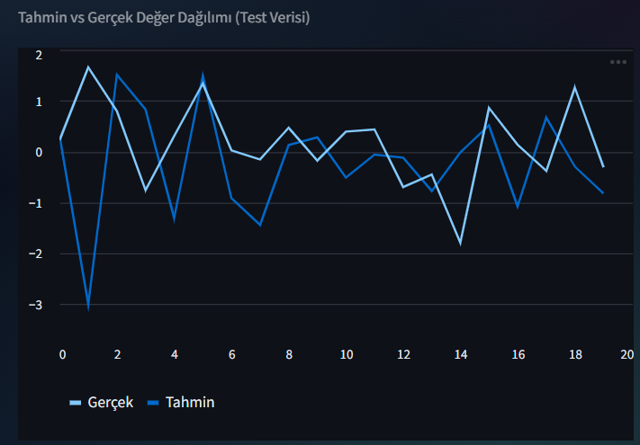
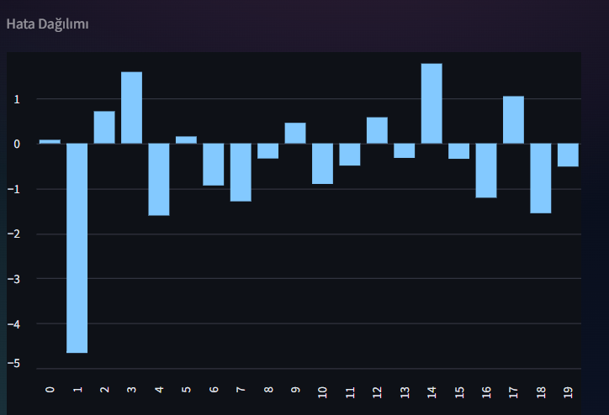
Hata Analizi ve Model Performansı
Hata Analizi:
Modelin tahminlerinde karşılaşılan hatalar, Feature Importance ve val_predictions gibi dosyalarla detaylı şekilde analiz edilmiştir. Bu, hangi özelliklerin model üzerinde ne kadar etkili olduğunu ve tahminlerin hangi alanlarda yanlış yapıldığını görselleştirir.
Özellik Önemlilik (Feature Importance): Modelin hangi özellikleri daha çok dikkate aldığını gösteren SHAP ve diğer görselleştirme araçları kullanılarak analiz edilmiştir.
Validasyon Sonuçları (Validation Predictions): Modelin doğrulama setindeki başarısız olduğu bölgeler tespit edilerek, bu hataların giderilmesi ve modelin iyileştirilmesi sağlanmıştır.
Model Performansı İzleme:
Modelin aşırı öğrenme (overfitting) riskini azaltmak amacıyla eğitim ve doğrulama metrikleri arasındaki farklar izlenmiştir.
RMSE (Root Mean Squared Error) ve R² gibi metrikler kullanılarak, modelin tahmin doğruluğu sürekli olarak izlenmiştir.

Slide 13
Modelin Kendi Kendine Değerlendirme ve İyileştirme Süreci
Modelin Kendini Değerlendirmesi:
Model, early stopping (erken durdurma) gibi teknikler ile en iyi iterasyonu seçmiştir. Bu teknik, modelin aşırı öğrenmesini engellemek ve eğitim süresini optimize etmek için kullanılır.
Eğitim sırasında her iterasyonda doğrulama seti üzerindeki performans kontrol edilmiştir. Bu sayede modelin en iyi sonuç verdiği iterasyon kaydedilmiş ve başka iterasyonlarda overfitting riski engellenmiştir.
İyileştirme Süreci:
Modelin performansı izlenirken, doğrulama seti üzerindeki performans sürekli olarak arttırılmaya çalışılmıştır.
Kapsayıcı model parametreleri ve regülerleşme stratejileri kullanılarak, modelin stabilitesini sağlamak için hiperparametre optimizasyonu yapılmıştır.

Slide 14
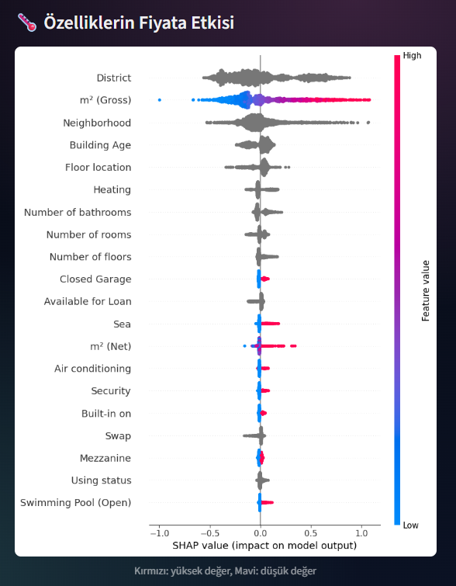
SHAP ve Model Açıklanabilirliği
Model Açıklanabilirliği:
SHAP Değerleri: Modelin karar verme süreçlerini daha şeffaf hale getirmek için SHAP değerleri kullanılmıştır. Bu değerler, hangi özelliklerin modelin tahminlerine ne kadar katkı sağladığını gösterir.
Feature Importance: Modelin kullandığı en önemli özellikler SHAP değerleriyle görselleştirilmiştir. Böylece, kullanıcılar hangi özelliklerin daha etkili olduğunu net bir şekilde görebilir.
Açıklanabilirlik ve Güven:
Modelin açıklanabilirliği, kullanıcıların modelin sonuçlarına güvenmesini sağlar. Kullanıcılar, fiyat tahminlerinin ve karar etiketlerinin nasıl oluşturulduğunu anlamak isteyecektir.
Ayrıca, yatırımcılar ve gayrimenkul uzmanları, modelin kararlarını net bir şekilde görebilecek ve daha güvenilir bir şekilde yatırım yapabileceklerdir.

Slide 15
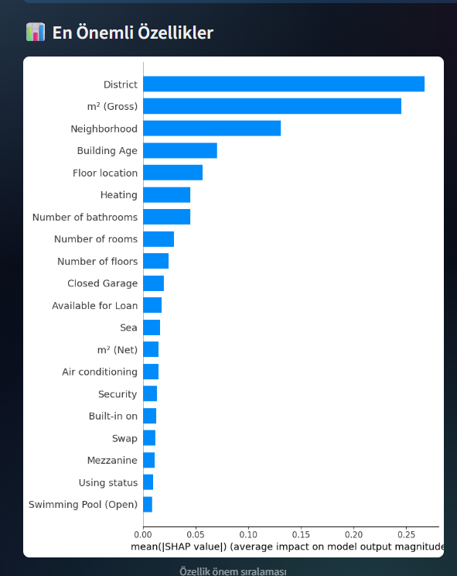
Eğitim ve Hiperparametre Optimizasyonu
Eğitim Süreci:
Model, LightGBM ve XGBoost gibi güçlü ağaç tabanlı algoritmalar kullanılarak eğitilmiştir.
Eğitim süreci boyunca, modelin performansını optimize etmek için hiperparametreler sık sık ayarlanmıştır. Bu süreç, eğitim ve doğrulama arasındaki farkları izleyerek aşırı öğrenmeyi engellemeyi hedeflemiştir.
Hiperparametre Optimizasyonu:
Grid Search ve Randomized Search gibi teknikler kullanılarak, modelin en iyi performansını sağlayan hiperparametreler belirlenmiştir.
Learning Rate, num_leaves, max_depth, subsample, colsample_bytree gibi parametreler, modelin doğruluğunu artırmak amacıyla titizlikle optimize edilmiştir.

Slide 16
Çeşitli İyileştirme ve Geliştirme Adımları
Model İyileştirmeleri:
Daha Fazla Veri: Modelin doğruluğunu artırmak için daha fazla şehir verisi ve farklı bölgelerden emlak verileri toplanacaktır.
Hiperparametre Optimizasyonu: Modelin hiperparametre optimizasyonu yapılacak ve modelin daha hızlı öğrenmesini sağlamak için algoritmalar üzerinde iyileştirmeler yapılacaktır.
Yeni Modellerin Test Edilmesi:
Derin Öğrenme Modelleri: Neural networks gibi daha kompleks algoritmalarla modelin doğruluğu artırılacaktır.
Ensemble Modelleri: Farklı makine öğrenimi algoritmalarının birleşimi ile daha stabil ve güvenilir sonuçlar elde edilmesi sağlanacaktır.

Slide 17
Sonuçlar ve Model Değerlendirmesi
Sonuçların Özetlenmesi:
Modelin genel doğruluk ve başarı oranları özetlenecek. Hem eğitim hem de test verileri üzerinden elde edilen performans metrikleri (RMSE, R², vb.) sunulacaktır.
Elde edilen fırsat/pahalı normal kararları örneklerle gösterilecek, hangi bölgelerde yatırımcıların fırsatları daha fazla bulduğu tartışılacaktır.
Modelin Gücü:
Modelin özellik seçimi ve feature importance analizleri ile yatırım kararlarına nasıl etki ettiği anlatılacaktır.
Özellikle lokasyon, bina yaşı ve odaların sayısı gibi önemli faktörlerin modeldeki katkı düzeyleri üzerinde durulacaktır.
Limitasyonlar ve Zayıf Yönler:
Modelin eksiklikleri ve sınırlamaları da açıkça belirtilecektir. Örneğin, veri setindeki eksiklikler veya belirli mahalleler ve lokasyonlar üzerindeki hatalar.

